Slide 1
IPA II (2014-2020) Döneminde Ulaştırma Program Otoritesi ve Nihai Faydalanıcıların Güçlendirilmesi için Teknik Destek EuropeAid/139809/IH/SER/TR
Ulusal İhale Sözleşmelerine Karşı Fidic Sözleşme Koşulları Eğitimi
27.11.2020
Notes:
Başlık fontu Arial 28, yazı fontu ise Arial 24 olarak belirlenmiştir, lütfen devamlılığı ve uyumu sağlayabilmek adına başka bir yazı tipi ve boyutu kullanmayınız.
Lütfen ilgili bölümlere eğitimin adını ve tarihini ekleyiniz. Gerekli eklemeleri yaptıktan sonra slayt içindeki ve buradaki notları silebilirsiniz.
*LÜTFEN toplamda 25 slaytı GEÇMEYİNİZ.

Slide 2
Öz Değerlendirme Formunu doldurmak için:
10 Dakika

Slide 3
Ulusal ihale sözleşmelerine karşı fıdıc sözleşme koşulları
İhtilaf Yönetimi,
Gecikme Analizi Tekniği,
FIDIC Gümüş Kitap ile KİK ATGBS’nin süre uzatımı çerçevesinde karşılaştırılması,
FIDIC Gümüş Kitap ile KİK ATGBS’nin ek ödeme çerçevesinde karşılaştırılması.
FIDIC Gümüş Kitap ile KİK ATGBS genel hükümlerinin karşılaştırılması.
Notes:
Başlık fontu Arial 28, yazı fontu ise Arial 24 olarak belirlenmiştir, lütfen devamlılığı ve uyumu sağlayabilmek adına başka bir yazı tipi ve boyutu kullanmayınız.
Aynı formatta bir sayfa daha kullanmak istiyorsanız, slaytların sıralandığı sütun üzerinde ilgili slayta gelerek sağ tık ile “Slaytı Kopyala” seçeneğini seçebilirsiniz. Aynı sütun üzerinde slayta basılı tutarak mouseunuzu sürükleyerek slaytları istediğiniz gibi sıralandırabilirsiniz. Gerekli eklemeleri yaptıktan sonra slayt içindeki ve buradaki notları silebilirsiniz.
*LÜTFEN toplamda 25 slaytı GEÇMEYİNİZ.

Slide 4
İhtilaf Çözüm Prosedürü (Disputes and Arbitration)
Sözleşme Anlaşması
Kabul Mektubu
İhale Mektubu
Özel Koşullar Kısım A- Sözleşme Verileri
Notes:
Başlık fontu Arial 28, yazı fontu ise Arial 24 olarak belirlenmiştir, lütfen devamlılığı ve uyumu sağlayabilmek adına başka bir yazı tipi ve boyutu kullanmayınız.
Aynı formatta bir sayfa daha kullanmak istiyorsanız, slaytların sıralandığı sütun üzerinde ilgili slayta gelerek sağ tık ile “Slaytı Kopyala” seçeneğini seçebilirsiniz. Aynı sütun üzerinde slayta basılı tutarak mouseunuzu sürükleyerek slaytları istediğiniz gibi sıralandırabilirsiniz. Gerekli eklemeleri yaptıktan sonra slayt içindeki ve buradaki notları silebilirsiniz.
*LÜTFEN toplamda 25 slaytı GEÇMEYİNİZ.

Slide 5
Özel Koşullar Kısım B- Özel Hükümler
Genel Koşullar
Şartname
Çizimler
Takvimler
Sözleşmenin bir parçasını oluşturan diğer belgeler
Notes:
Başlık fontu Arial 28, yazı fontu ise Arial 24 olarak belirlenmiştir, lütfen devamlılığı ve uyumu sağlayabilmek adına başka bir yazı tipi ve boyutu kullanmayınız.
Aynı formatta bir sayfa daha kullanmak istiyorsanız, slaytların sıralandığı sütun üzerinde ilgili slayta gelerek sağ tık ile “Slaytı Kopyala” seçeneğini seçebilirsiniz. Aynı sütun üzerinde slayta basılı tutarak mouseunuzu sürükleyerek slaytları istediğiniz gibi sıralandırabilirsiniz. Gerekli eklemeleri yaptıktan sonra slayt içindeki ve buradaki notları silebilirsiniz.
*LÜTFEN toplamda 25 slaytı GEÇMEYİNİZ.

Slide 6
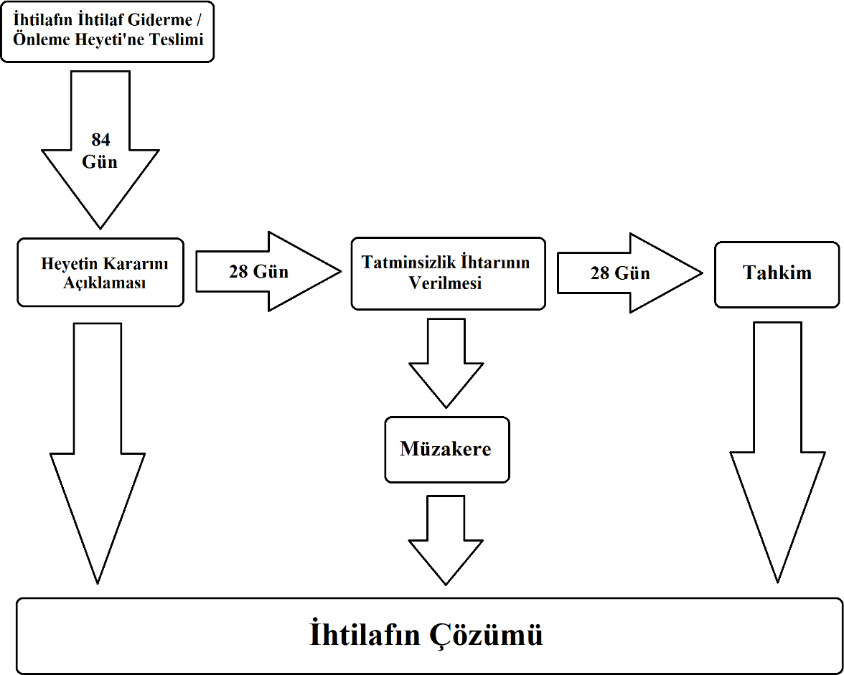
FIDIC kırmızı kitap’a Göre Prosedüre
Lütfen ilgili bilgileri Arial 28 fontu ile ekleyin.
Lütfen ilgili bilgileri Arial 28 fontu ile ekleyin.
Notes:
Başlık fontu Arial 28, yazı fontu ise Arial 24 olarak belirlenmiştir, lütfen devamlılığı ve uyumu sağlayabilmek adına başka bir yazı tipi ve boyutu kullanmayınız.
Aynı formatta bir sayfa daha kullanmak istiyorsanız, slaytların sıralandığı sütun üzerinde ilgili slayta gelerek sağ tık ile “Slaytı Kopyala” seçeneğini seçebilirsiniz. Aynı sütun üzerinde slayta basılı tutarak mouseunuzu sürükleyerek slaytları istediğiniz gibi sıralandırabilirsiniz. Gerekli eklemeleri yaptıktan sonra slayt içindeki ve buradaki notları silebilirsiniz.
*LÜTFEN toplamda 25 slaytı GEÇMEYİNİZ.

Slide 7
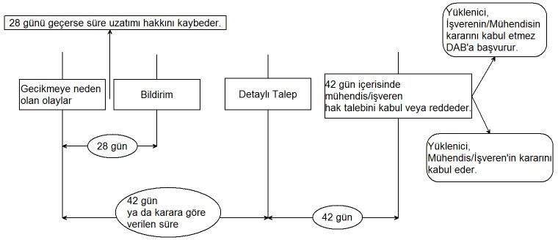
FIDIC Süre uzatım Talebi İş Akışı
Lütfen ilgili bilgileri Arial 28 fontu ile ekleyin.
Lütfen ilgili bilgileri Arial 28 fontu ile ekleyin.
Notes:
Başlık fontu Arial 28, yazı fontu ise Arial 24 olarak belirlenmiştir, lütfen devamlılığı ve uyumu sağlayabilmek adına başka bir yazı tipi ve boyutu kullanmayınız.
Aynı formatta bir sayfa daha kullanmak istiyorsanız, slaytların sıralandığı sütun üzerinde ilgili slayta gelerek sağ tık ile “Slaytı Kopyala” seçeneğini seçebilirsiniz. Aynı sütun üzerinde slayta basılı tutarak mouseunuzu sürükleyerek slaytları istediğiniz gibi sıralandırabilirsiniz. Gerekli eklemeleri yaptıktan sonra slayt içindeki ve buradaki notları silebilirsiniz.
*LÜTFEN toplamda 25 slaytı GEÇMEYİNİZ.

Slide 8
İnşaat projelerinde, gecikme analizi yöntemleri zor ve karmaşık yöntemlerdir. Gecikme analizi hesaplamada kullanılan kriterler şunlardır;
Başlama ve bitiş süreleri
İş tamamlama
Kullanılan kaynak
Boş zaman
İş dağılım periyotları
Malzeme teslimatı
Değişiklik talimatları
Notes:
Başlık fontu Arial 28, yazı fontu ise Arial 24 olarak belirlenmiştir, lütfen devamlılığı ve uyumu sağlayabilmek adına başka bir yazı tipi ve boyutu kullanmayınız.
Aynı formatta bir sayfa daha kullanmak istiyorsanız, slaytların sıralandığı sütun üzerinde ilgili slayta gelerek sağ tık ile “Slaytı Kopyala” seçeneğini seçebilirsiniz. Aynı sütun üzerinde slayta basılı tutarak mouseunuzu sürükleyerek slaytları istediğiniz gibi sıralandırabilirsiniz. Gerekli eklemeleri yaptıktan sonra slayt içindeki ve buradaki notları silebilirsiniz.
*LÜTFEN toplamda 25 slaytı GEÇMEYİNİZ.

Slide 9
En çok kullanılan gecikme analiz yöntemleri Fawzy ve El-Adaway (2012) ve Sözen (2015)’e göre;
Planlanan-Son Durum Yöntemi (As planned vs As Built)
Etkilenmiş-Planlanmış (Impacted As-Planned)
Yıkılmış-Son Durum Yöntemi (Collapsed As-Built)
Zaman Etki Analizi (Windows/Time Slice)
Notes:
Başlık fontu Arial 28, yazı fontu ise Arial 24 olarak belirlenmiştir, lütfen devamlılığı ve uyumu sağlayabilmek adına başka bir yazı tipi ve boyutu kullanmayınız.
Aynı formatta bir sayfa daha kullanmak istiyorsanız, slaytların sıralandığı sütun üzerinde ilgili slayta gelerek sağ tık ile “Slaytı Kopyala” seçeneğini seçebilirsiniz. Aynı sütun üzerinde slayta basılı tutarak mouseunuzu sürükleyerek slaytları istediğiniz gibi sıralandırabilirsiniz. Gerekli eklemeleri yaptıktan sonra slayt içindeki ve buradaki notları silebilirsiniz.
*LÜTFEN toplamda 25 slaytı GEÇMEYİNİZ.

Slide 10
FIDIC Gümüş Kitap ile KİK ATGBS’nin süre uzatımı çerçevesinde karşılaştırılması
Kırmızı, Sarı ve Gümüş Kitap'taki 4.27 (Fosiller) maddesi uyarınca yüklenici bu tip bir durumda süre uzatım hakkına sahiptir.
KISK SÖZLEŞMELERİ (ATGBS)-YİGŞ İlgili madde yoktur.
Şantiye alanında fosil bulunması
Notes:
Başlık fontu Arial 28, yazı fontu ise Arial 24 olarak belirlenmiştir, lütfen devamlılığı ve uyumu sağlayabilmek adına başka bir yazı tipi ve boyutu kullanmayınız.
Aynı formatta bir sayfa daha kullanmak istiyorsanız, slaytların sıralandığı sütun üzerinde ilgili slayta gelerek sağ tık ile “Slaytı Kopyala” seçeneğini seçebilirsiniz. Aynı sütun üzerinde slayta basılı tutarak mouseunuzu sürükleyerek slaytları istediğiniz gibi sıralandırabilirsiniz. Gerekli eklemeleri yaptıktan sonra slayt içindeki ve buradaki notları silebilirsiniz.
*LÜTFEN toplamda 25 slaytı GEÇMEYİNİZ.

Slide 11
FIDIC Gümüş Kitap ile KİK ATGBS’nin ek ödeme çerçevesinde karşılaştırılması
Gümüş Kitap'taki bilgi yoktur.
YİGŞ 13.maddeye göre işçilik ve değişiklik giderini idare öder..
İptal Edilen işler
Notes:
Başlık fontu Arial 28, yazı fontu ise Arial 24 olarak belirlenmiştir, lütfen devamlılığı ve uyumu sağlayabilmek adına başka bir yazı tipi ve boyutu kullanmayınız.
Aynı formatta bir sayfa daha kullanmak istiyorsanız, slaytların sıralandığı sütun üzerinde ilgili slayta gelerek sağ tık ile “Slaytı Kopyala” seçeneğini seçebilirsiniz. Aynı sütun üzerinde slayta basılı tutarak mouseunuzu sürükleyerek slaytları istediğiniz gibi sıralandırabilirsiniz. Gerekli eklemeleri yaptıktan sonra slayt içindeki ve buradaki notları silebilirsiniz.
*LÜTFEN toplamda 25 slaytı GEÇMEYİNİZ.

Slide 12
Eğitim Sonrası Değerlendirme Anketini doldurmak için:
10 Dakika

Slide 13
Eğitim Sonrası Değerlendirme Testinin Cevapları:
1. Soru :İhtilaf çözümü prosedüründe Heyetin Cevap süresi kaç gündür?
2. Soru : süre uzatım hakkı kaçgün sonra biter?
3.Soru: Şantiyede fosil bulunursa süre uzatım hakkı hangi sözleşmededir.
1. cevap :28 gündür
2. cevap :28 gün.
3.Cevap: FIDIC,kırmızı,sarı,gümüş kitap 4.27.maddesine göre vardır.
Notes:
Başlık fontu Arial 28, yazı fontu ise Arial 24 olarak belirlenmiştir, lütfen devamlılığı ve uyumu sağlayabilmek adına başka bir yazı tipi ve boyutu kullanmayınız.
Aynı formatta bir sayfa daha kullanmak istiyorsanız, slaytların sıralandığı sütun üzerinde ilgili slayta gelerek sağ tık ile ‘Slatyı Kopyala’ seçeneğini seçebilirsiniz. Aynı sütun üzerinde slayta basılı tutarak mouseunuzu sürükleyerek slaytları istediğiniz gibi sıralandırabilirsiniz. Gerekli eklemeleri yaptıktan sonra slayt içindeki ve buradaki notları silebilirsiniz.
*LÜTFEN toplamda 25 slaytı GEÇMEYİNİZ.

Slide 14
Teşekkürler!
Tüm sorularınızı ve yorumlarınızı bekleriz.

